Slide 1
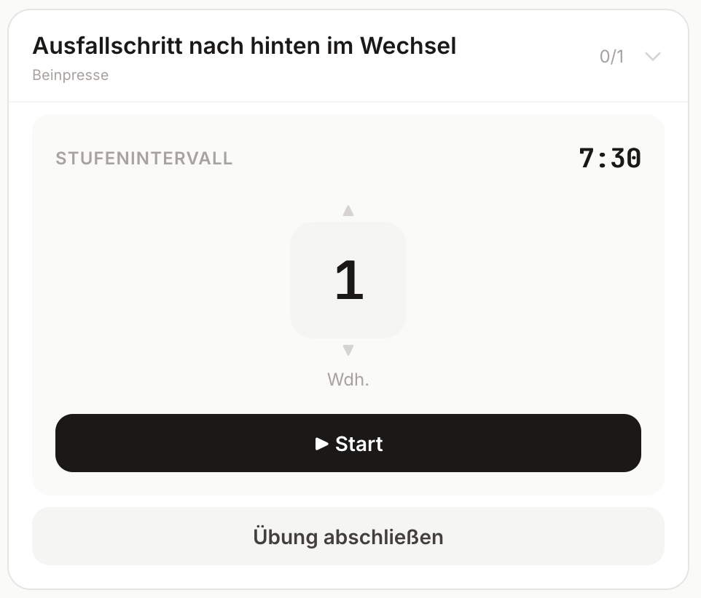

Slide 2
quit
quit
Stufenintervalle
Ausfallschritte
Stufenintervalle
Ausfallschritte
5s
7:30
Get ready!
Progress bar
Done! (only appear after timer finished)

Slide 3
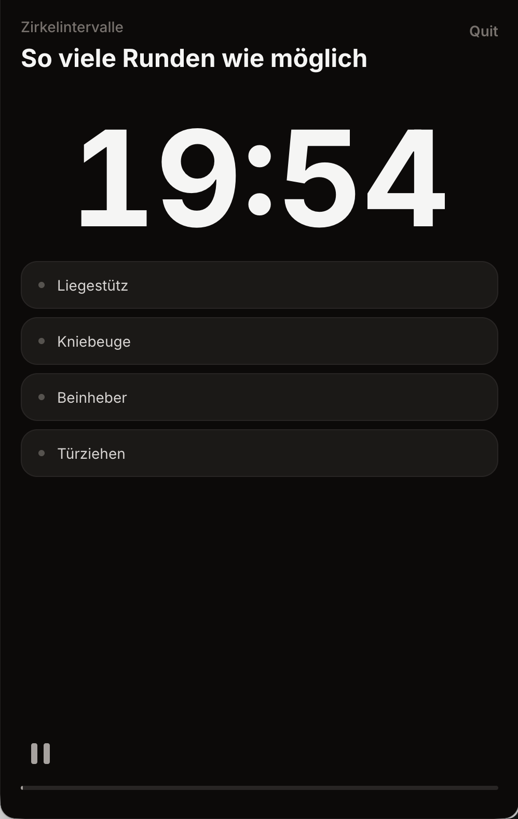
quit
supersätze
Ausfallschritte
liegestütz

Slide 4
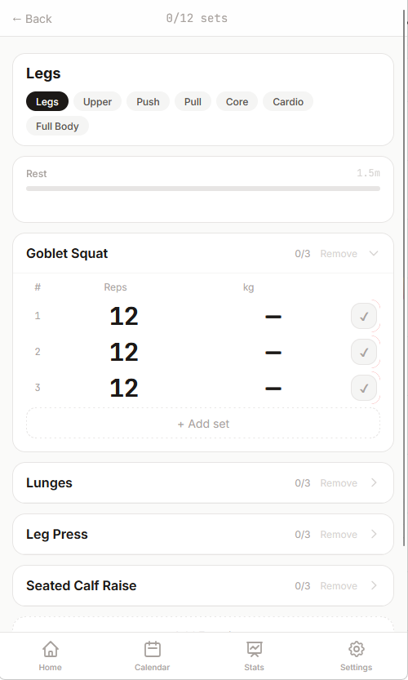
14
13
11
10

